Slide 1
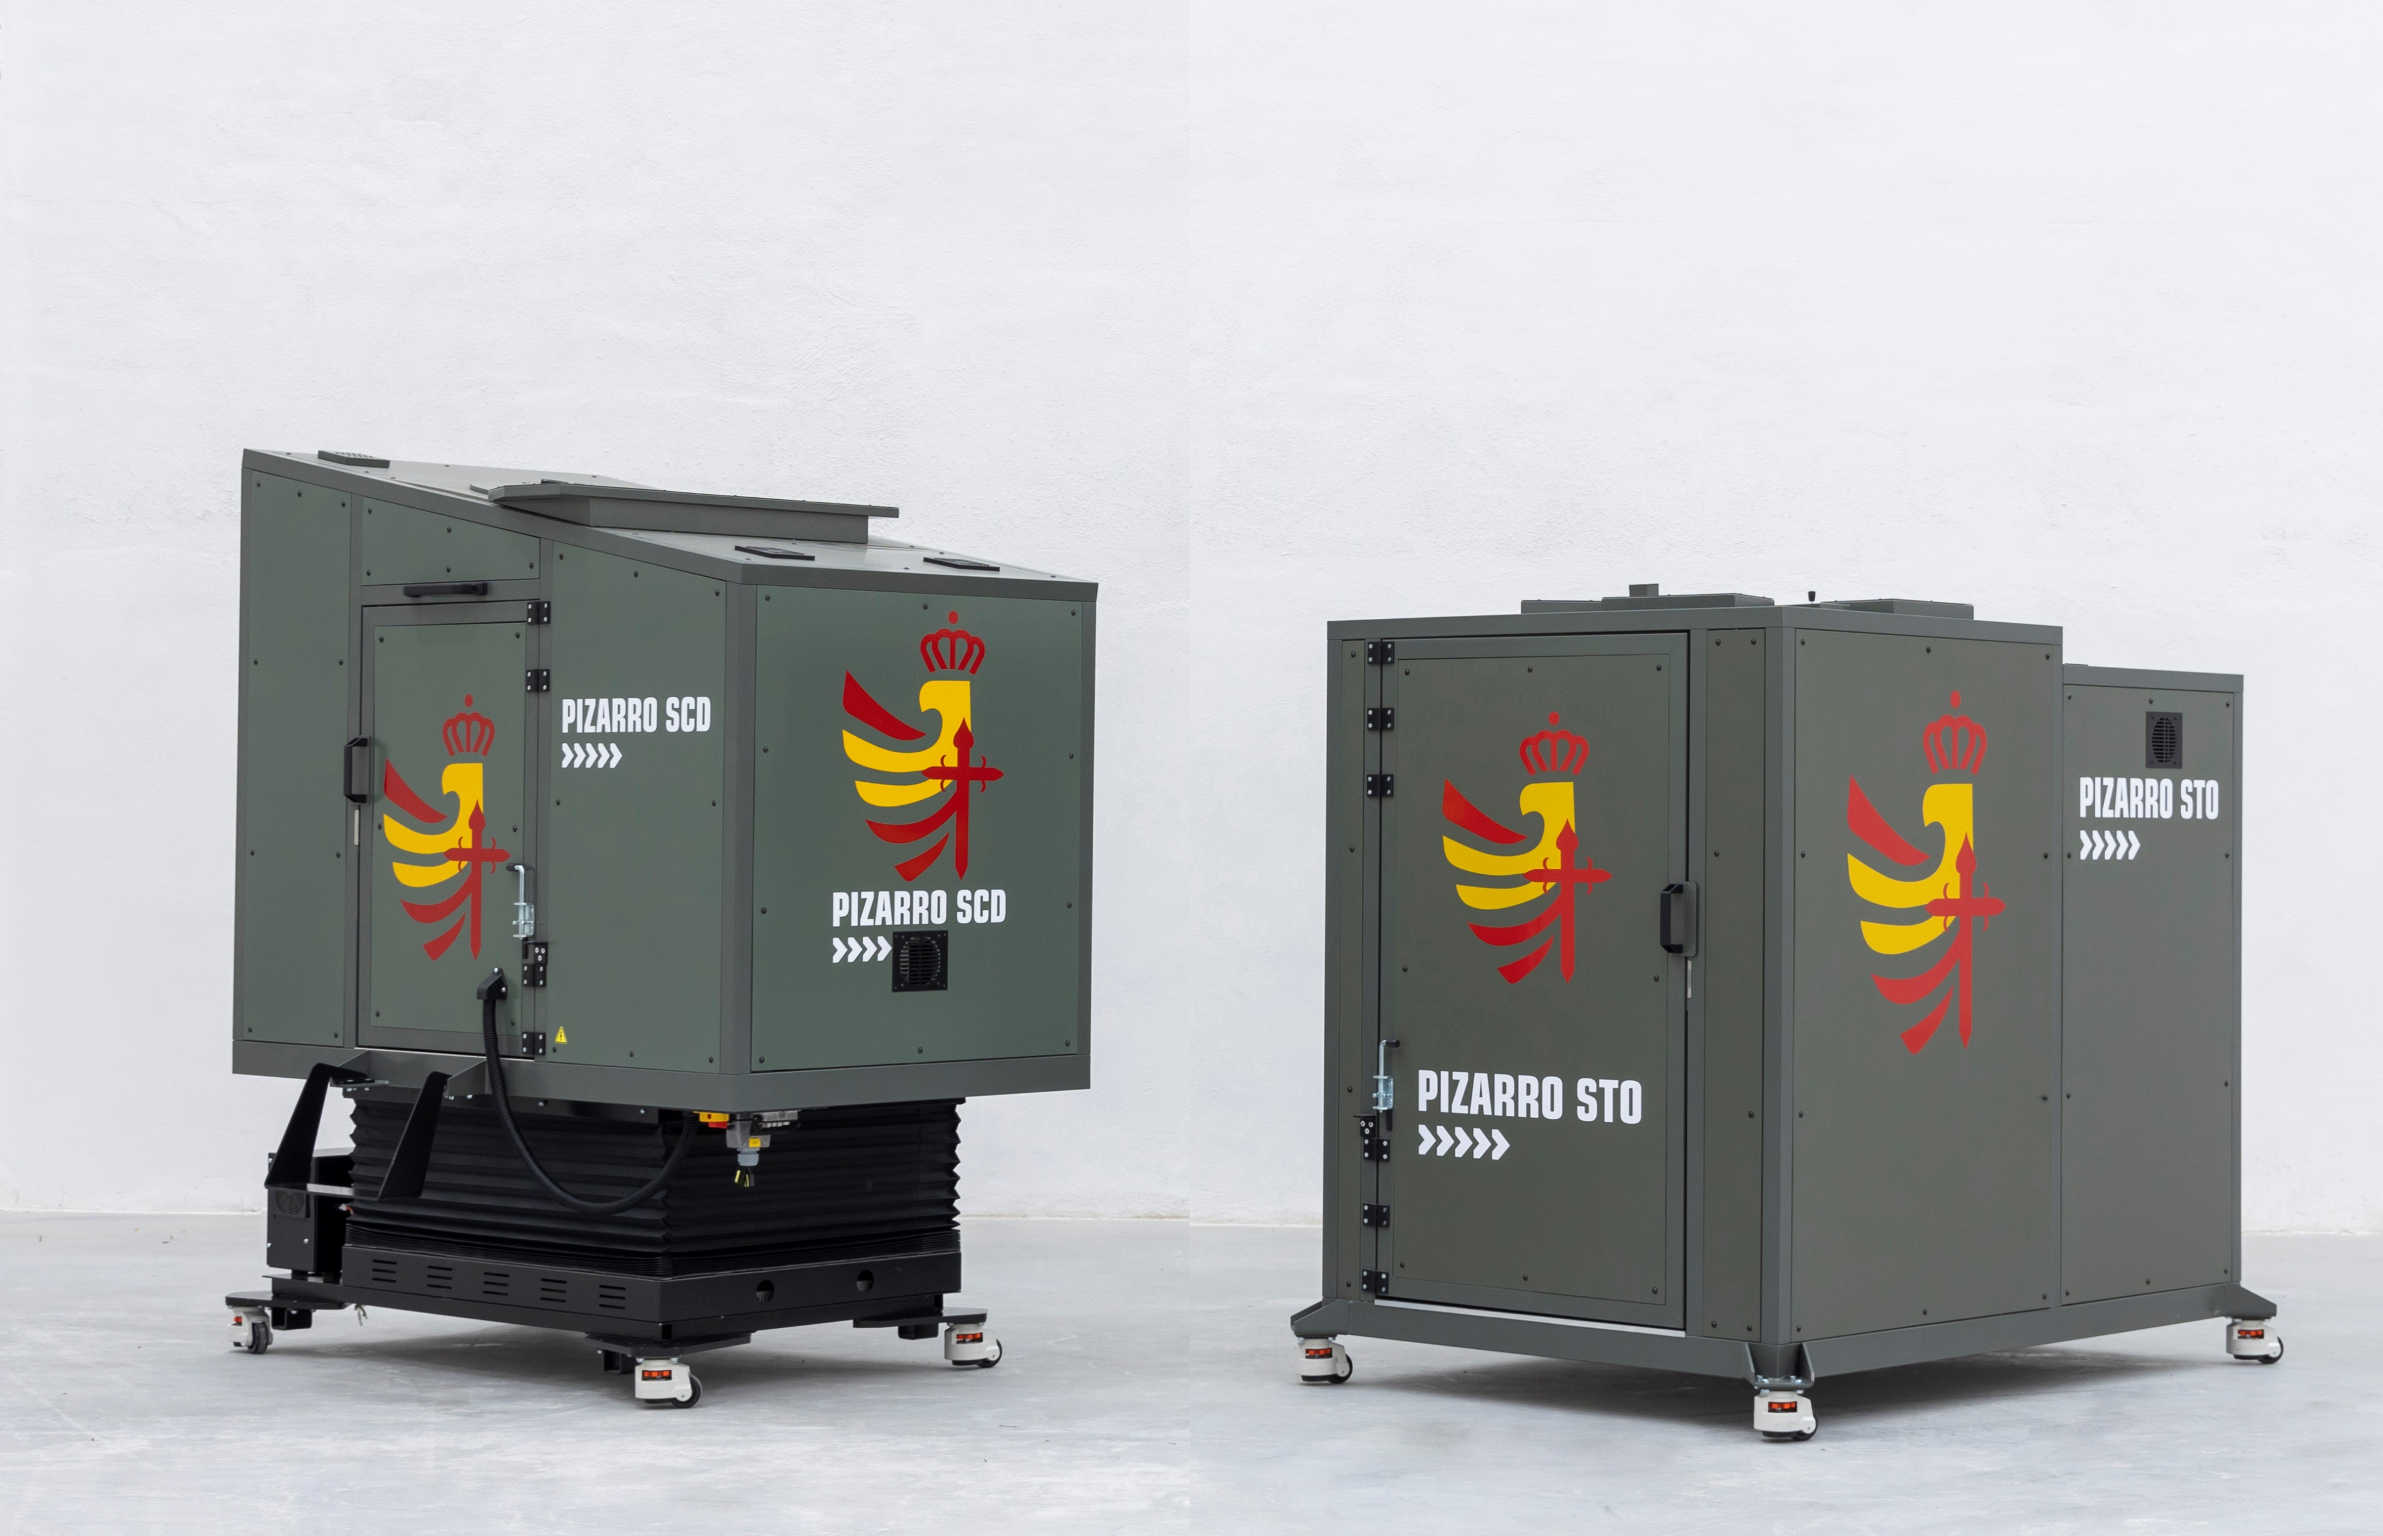
SIMUMAK
Increasing the value, decreasing the cost.

Slide 2



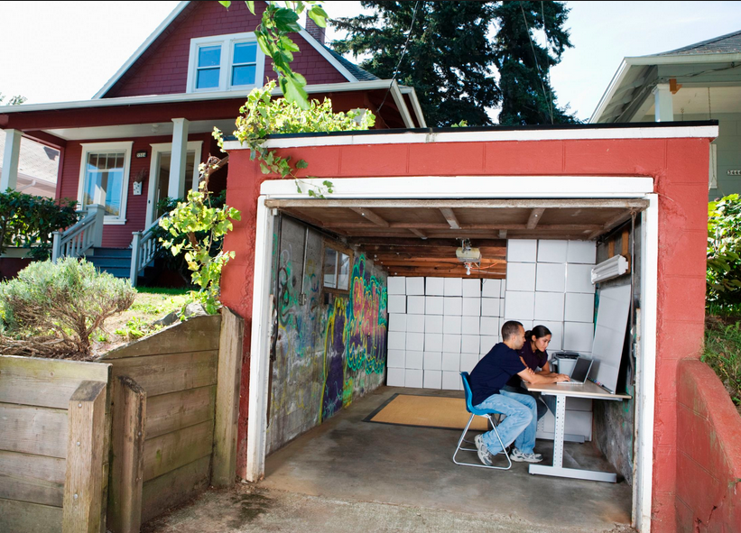



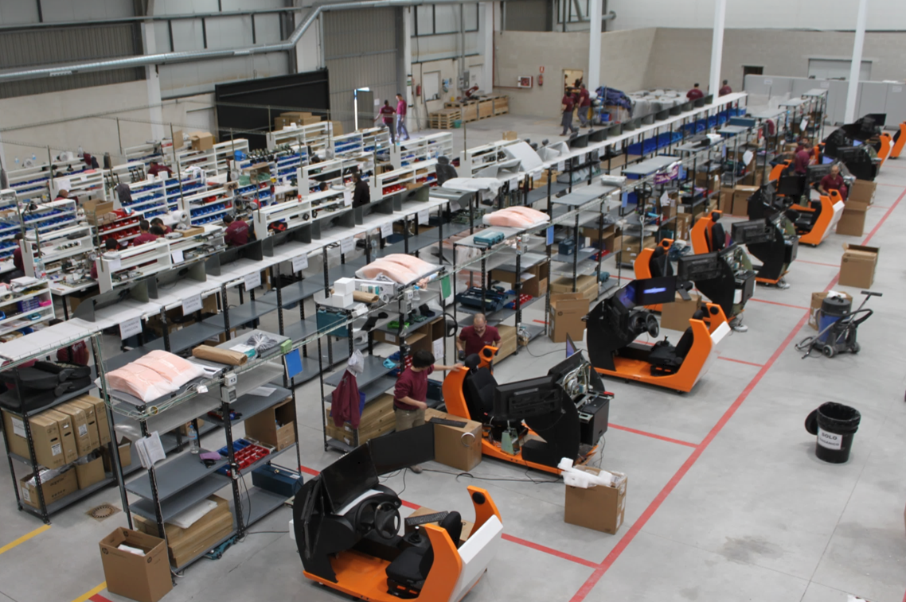
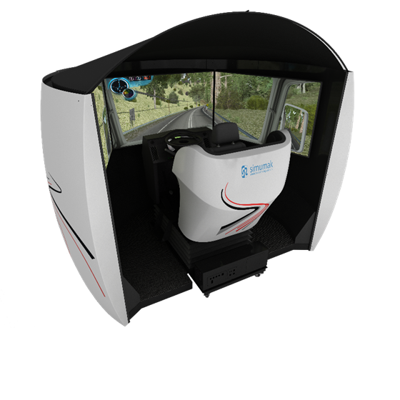
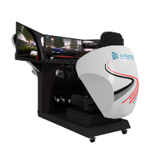
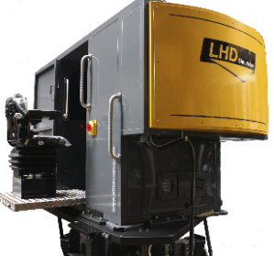
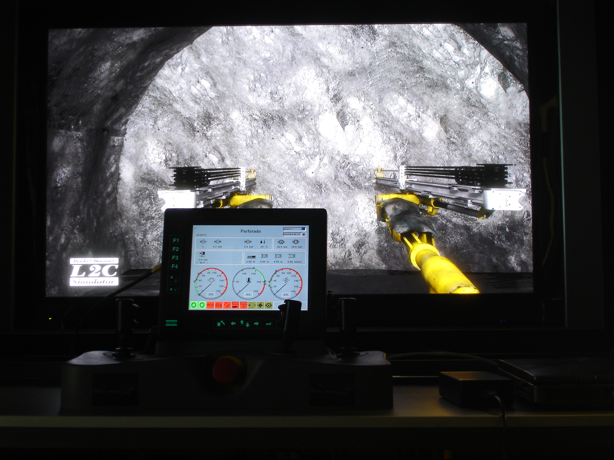
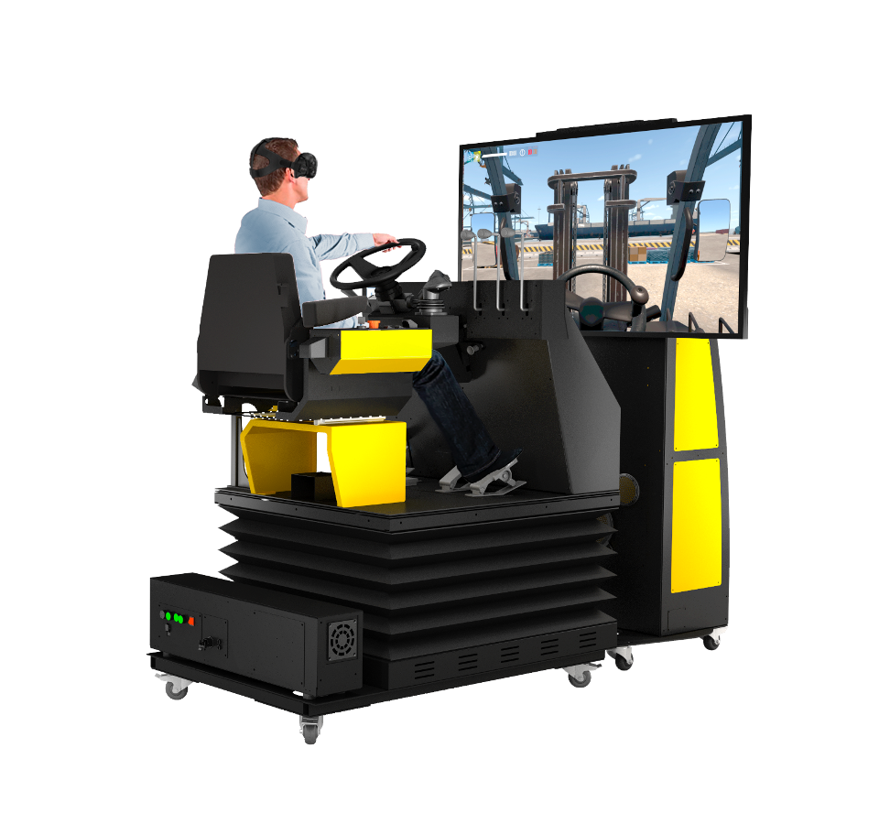
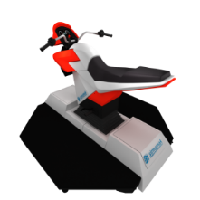
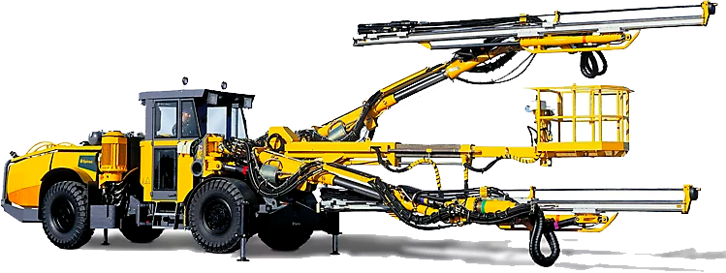
¿Quiénes somos?
2002-2012
“Company takeoff”
2012-2018
(Everis owns 49%)
Internationalization
2018-2022
(NTT owns 60%)
Productization
(thanks to you)
+ 2000 simulators
+70 people
+ 6 countries
+ 4000 simulators
+70 people
+ 15 countries

Slide 3

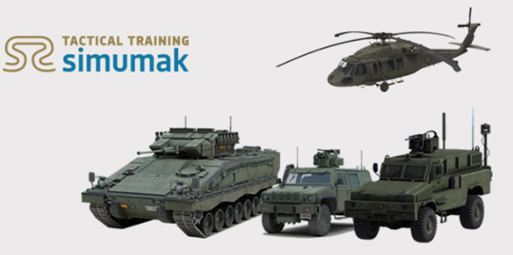

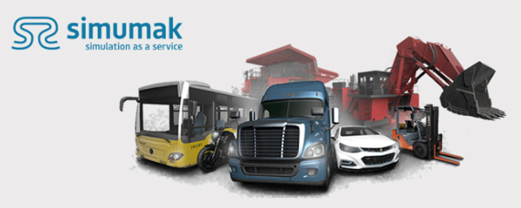

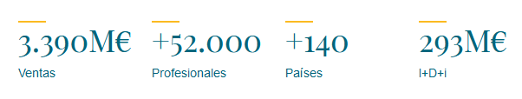
Who are we?
“Defense simulation”
from 07-2022…
INDRA acquires 100% of the company with the intention of maintain and expand the position of the company in civil land simulation, where the company is leader in some áreas (driving simulation mainly) and place the company as a reference in defense land simulation.
We are a separated company and the intention of the acquisition is to maintain the independience of SIMUMAK.
“Civil simulation”
Sales
People
Countries

Slide 4

Big numbers
+5.000
Soluciones de simulación implantadas en todo el mundo
19
Países : España, Italia, Francia, Finlandia, Alemania, Suecia, Estados Unidos, Bahrein, México, Honduras, Panamá, Guatemala, Colombia, Perú, Ecuador, Chile, Argentina, Brasil, República Dominicana...
20.000
SESIONES DE SIMULACIÓN AL DÍA

Slide 5



from 07-2022…
+

Slide 6
  Nuestra misión
“Maximizar la competitividad de INDRA, minimizando los costes y los tiempos de producción”

Slide 7
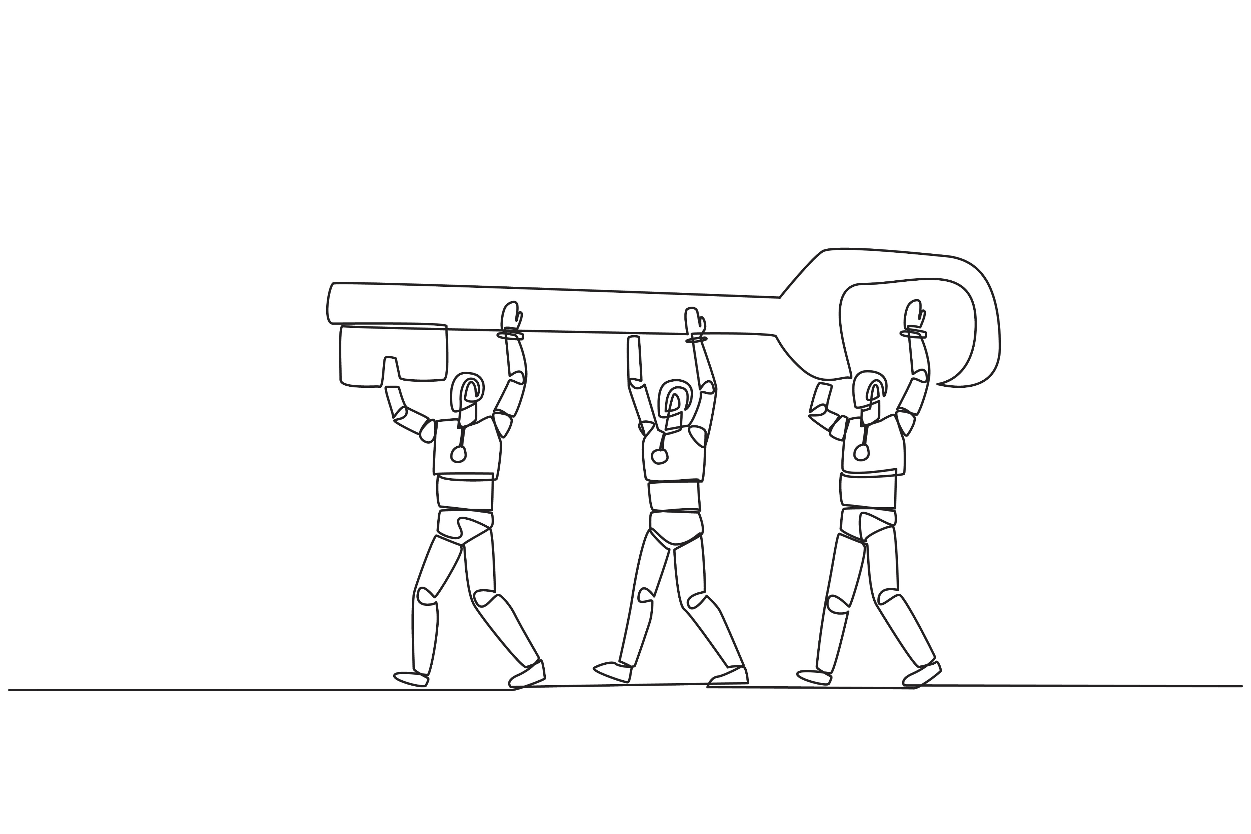
Abarcamos todo el proceso de creación de un simulador…
Captación de requisitos
Diseño mecánico / electrónico
Desarrollo del SW
Fabricación
Calidad
Postventa

Slide 8
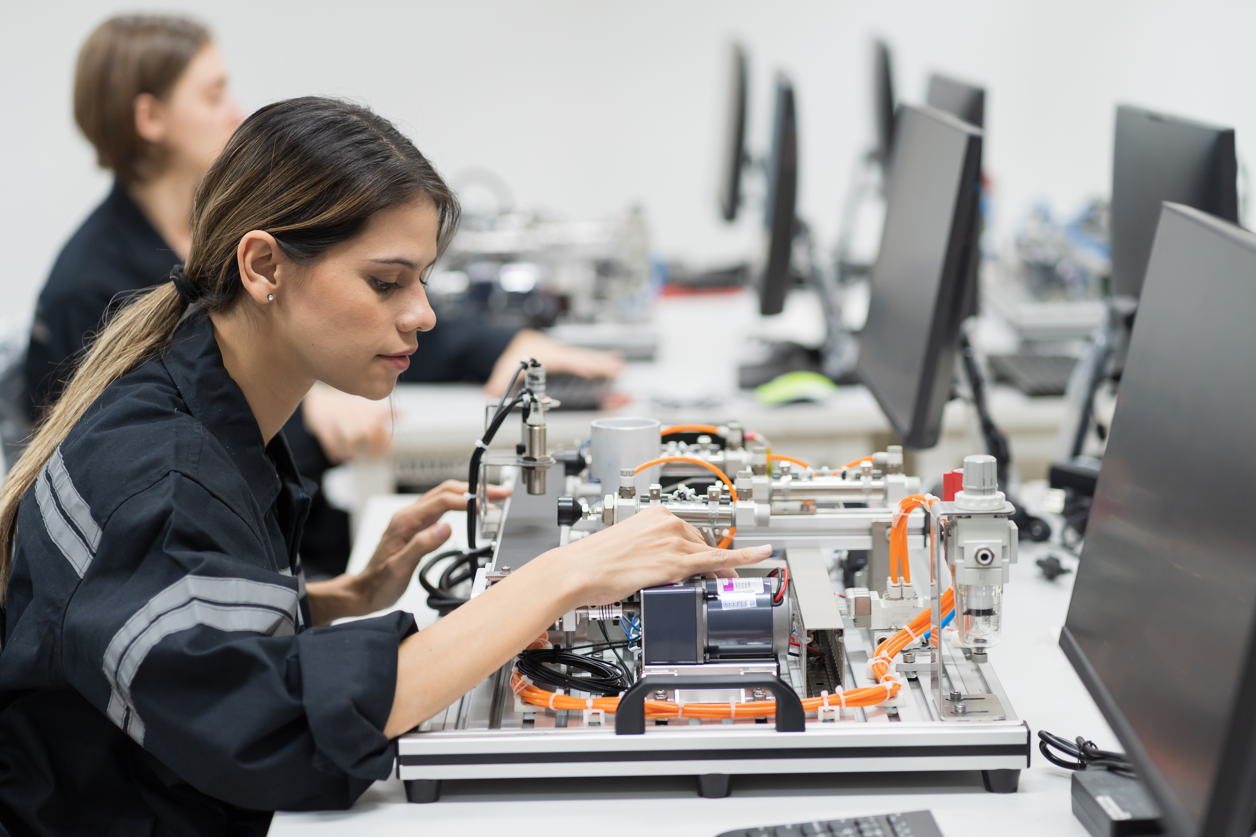
Equipo de trabajo multidisciplinar
Simumak lo componen 52 profesionales
  Ingenieros mecánicos: 5
  Ingenieros electrónicos: 2
  Ingenieros software: 10
  Artistas 2D/3D: 6
  Fabrica: 7
  Almacén: 2
  Postventa: 3
  Testing / Producto: 3
  Calidad: 1

Slide 9
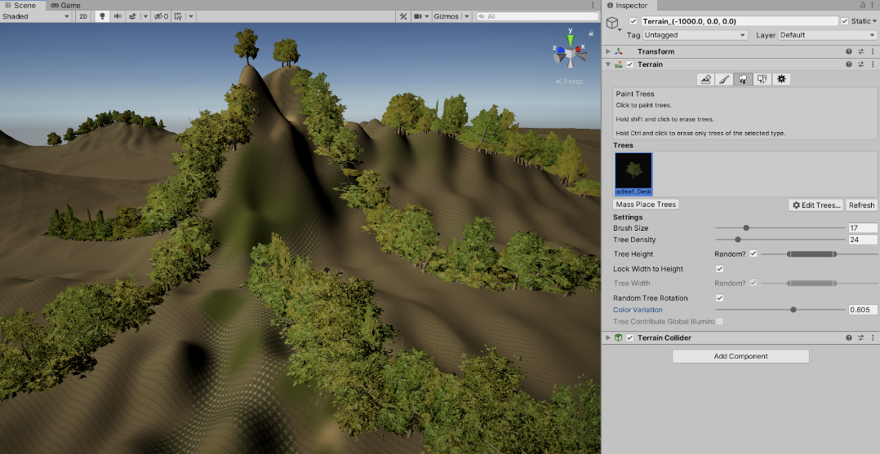
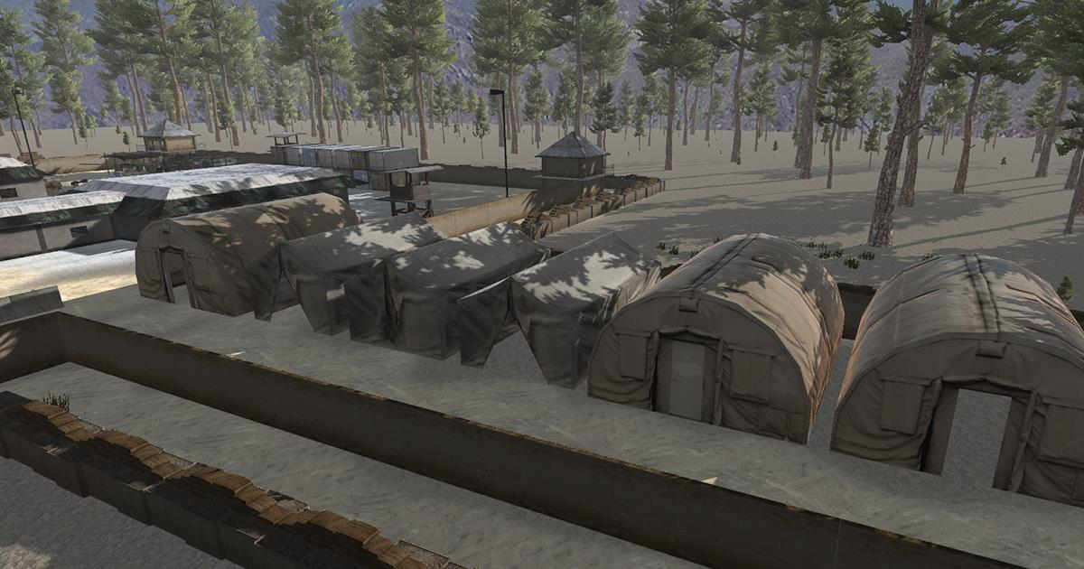

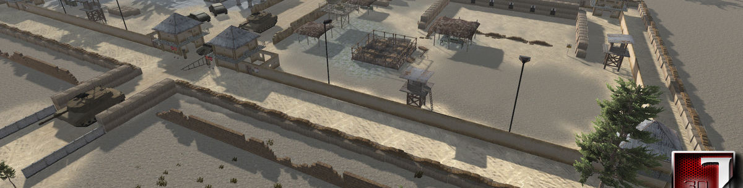
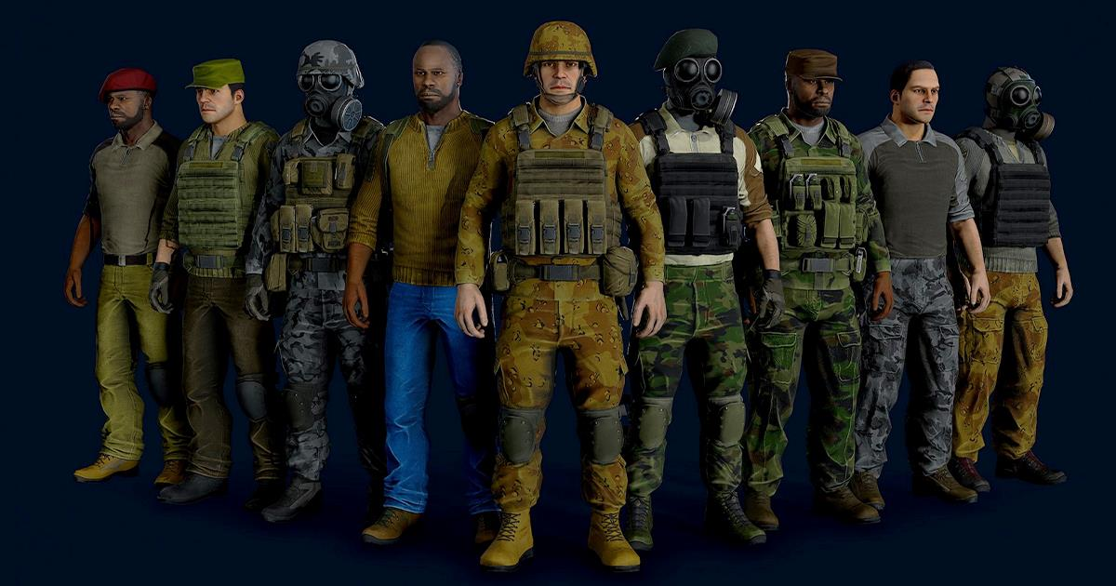

Slide 10




SIMUCORE: Nuestro producto
SIMUCORE RUNTIME
s
SIMUCORE MOTION DRIVER
s
Graphic Interface (IG)
Student Operation Station (SOS)
Instructor Operation Station (IOS)
Scenario Database (more than 40 scenarios)
Driver for motion platform integration
Supports several motion platform system (MOOG / MotionDynamics / Simumak)
SIMUCORE VEHICLE DYNAMICS
SIMUCORE TOUCHABLE DEVICE
s
s
High realistic dynamics
More than 40 bus / car / truck modeled
More than 10 motorbikes
More than 20 heavy duty machines
Touchable technology for quick control panel construction
QT based technology
SIMUCORE
PRODUCT
FRAMEWORK
SIMUCORE TRAINING MANAGER
SIMUCORE RTIO
s
s
Exercise scripting tool
Inclussion of new elements in the scenario
Definition of objevtives and scoring
RTIO middleware for controls integration
Supports several HW types (USB / Ethernet / Touch Screen / Keyboard…)
Up to 50 modules. Up to 2000 signals.
SIMUCORE DEBRIEFFING
SIMUCORE SANDBOX
s
s
Analysis and telemetry management
User database management
Exercises management platform
Cooperative training sandbox
Same training conditions / same exercise
Several vehicle support

Slide 11
Simumak 360 ®
Because we don’t create only simulators
1
Creación
escenario
Training Manager ®
BRIEFING
Crea ejercicios personalizados, por su cuenta, gracias a Training Manager ®.
Ejecución ejercicio
Simucore ®
2
EJECUCIÓN
Crea nuevas máquinas y simula nuevos sistemas rápidamente gracias a Simucore ®.
Informe misión
Telematics ®
ANALISIS
Céntrate en lo que deseas medir a través de los informes generados por Telematics ®.
3

Slide 12
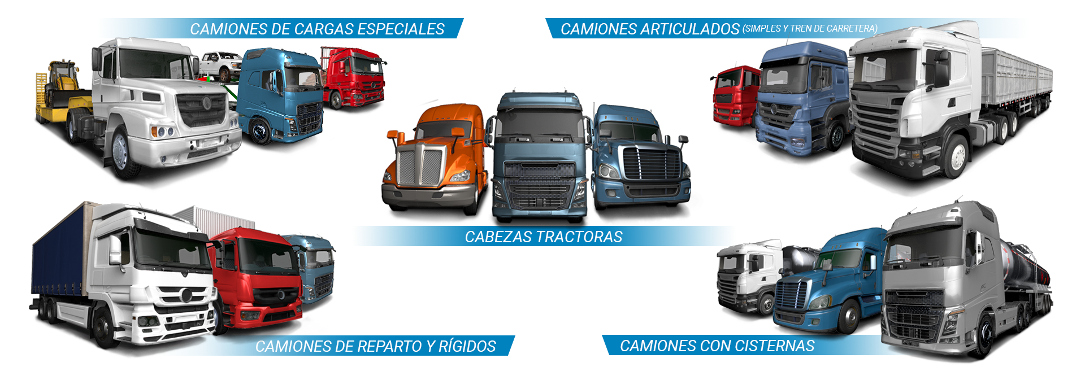
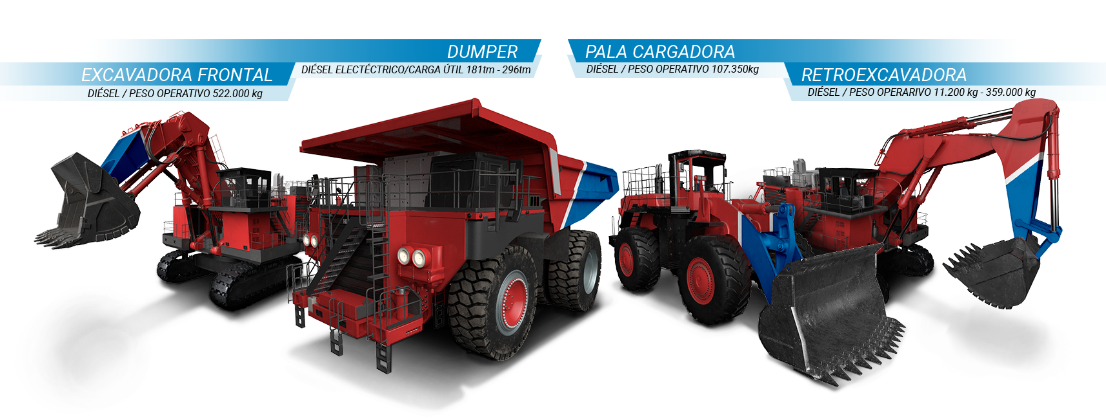
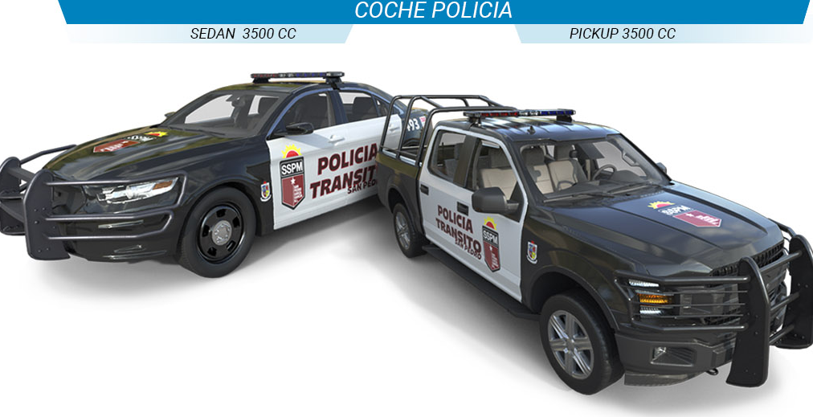
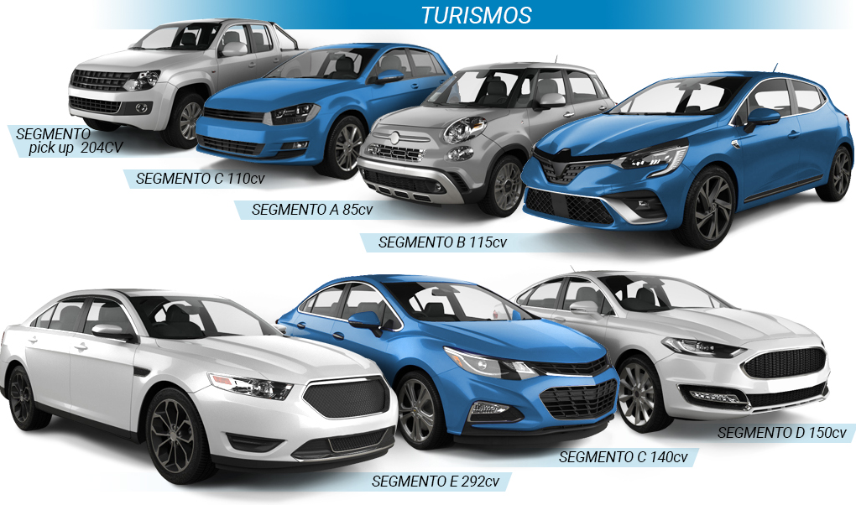
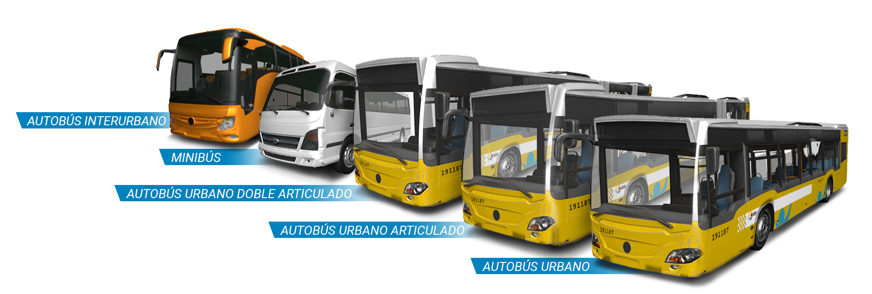
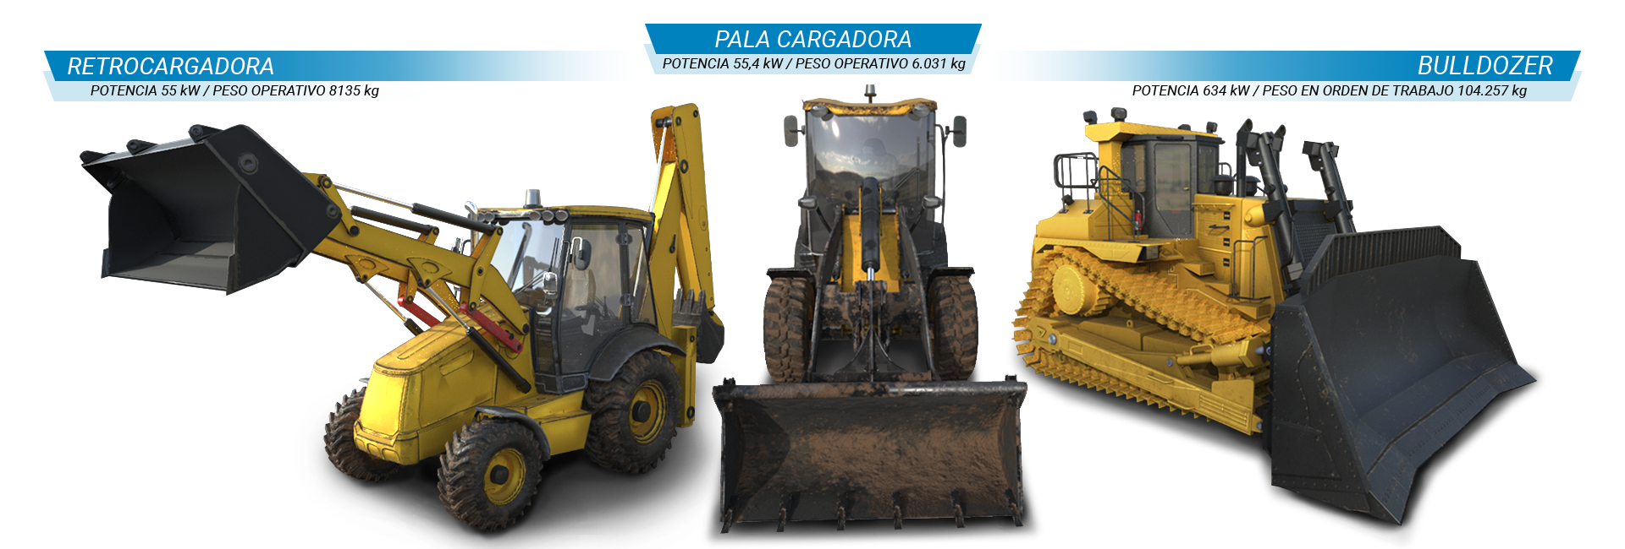
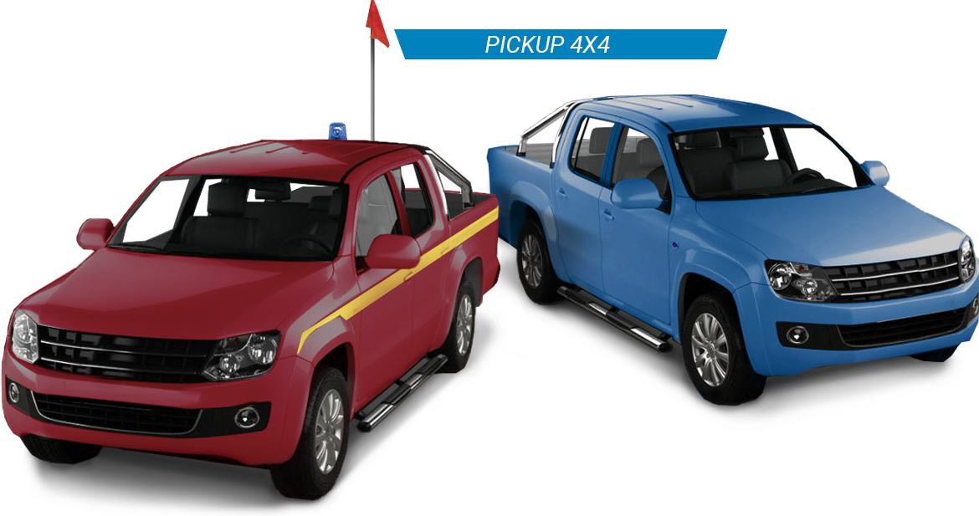
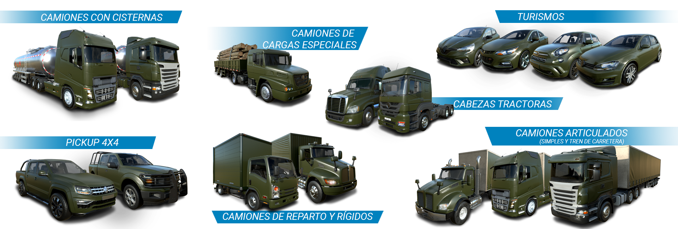
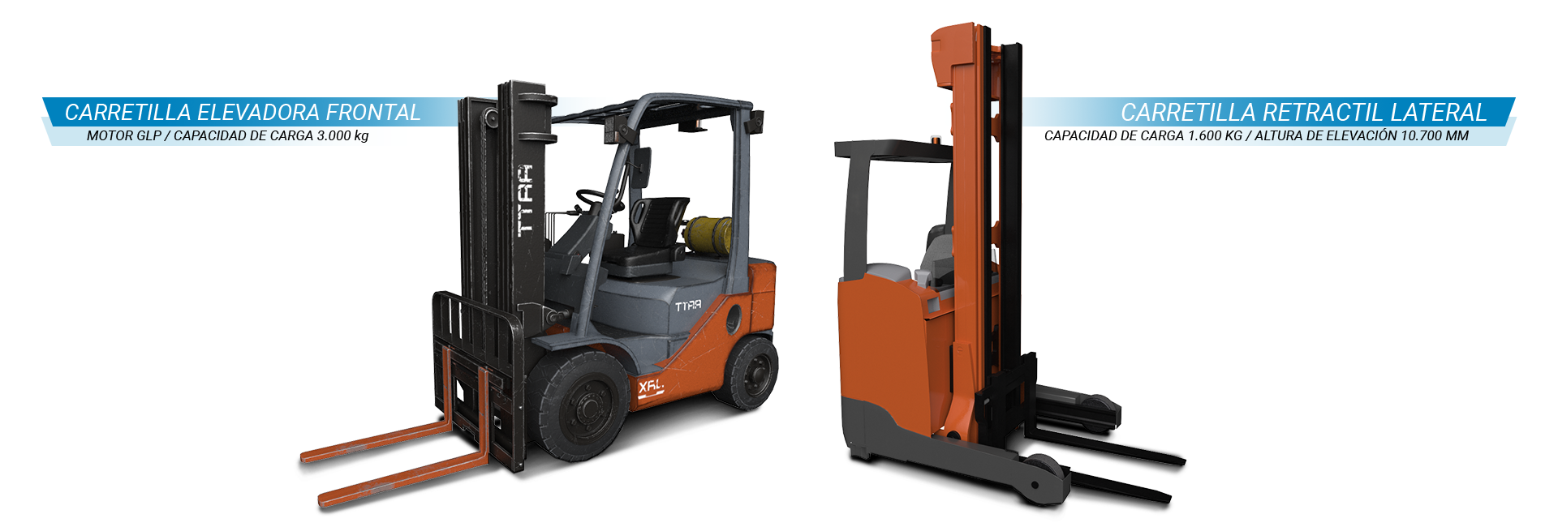
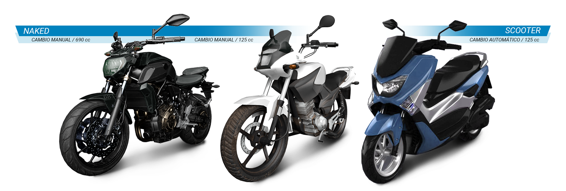
SIMUCORE: +80 vehículos modelados

Slide 13
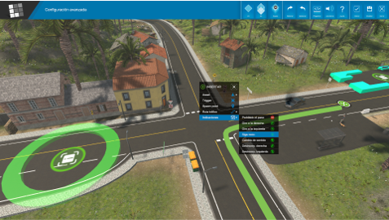
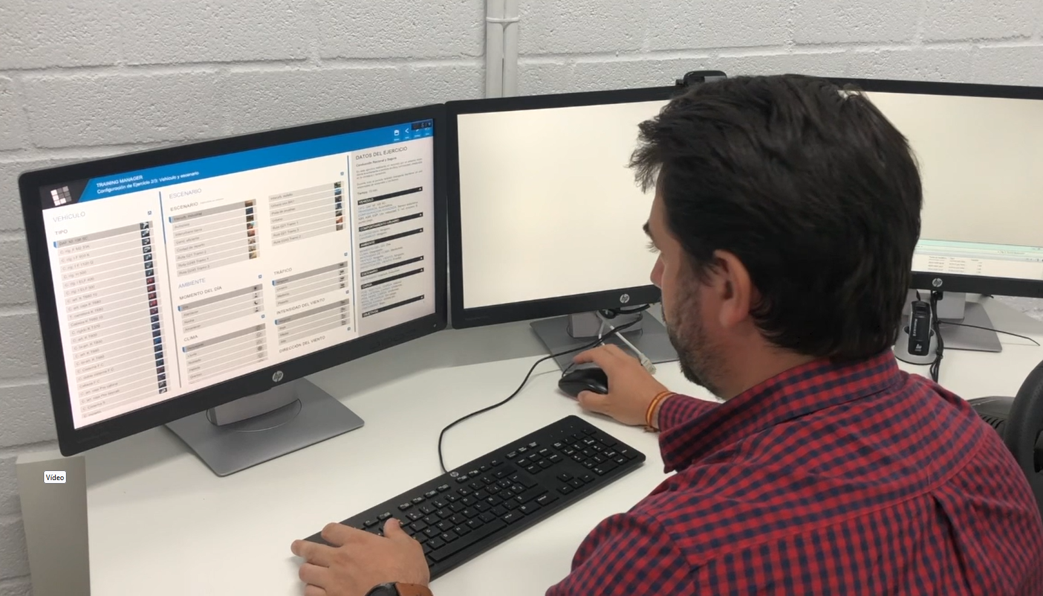
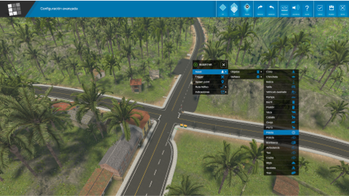
Simumak hoy (2022)
Propuesta de valor: Training manager - editor de misiones y ejercicios

Slide 14
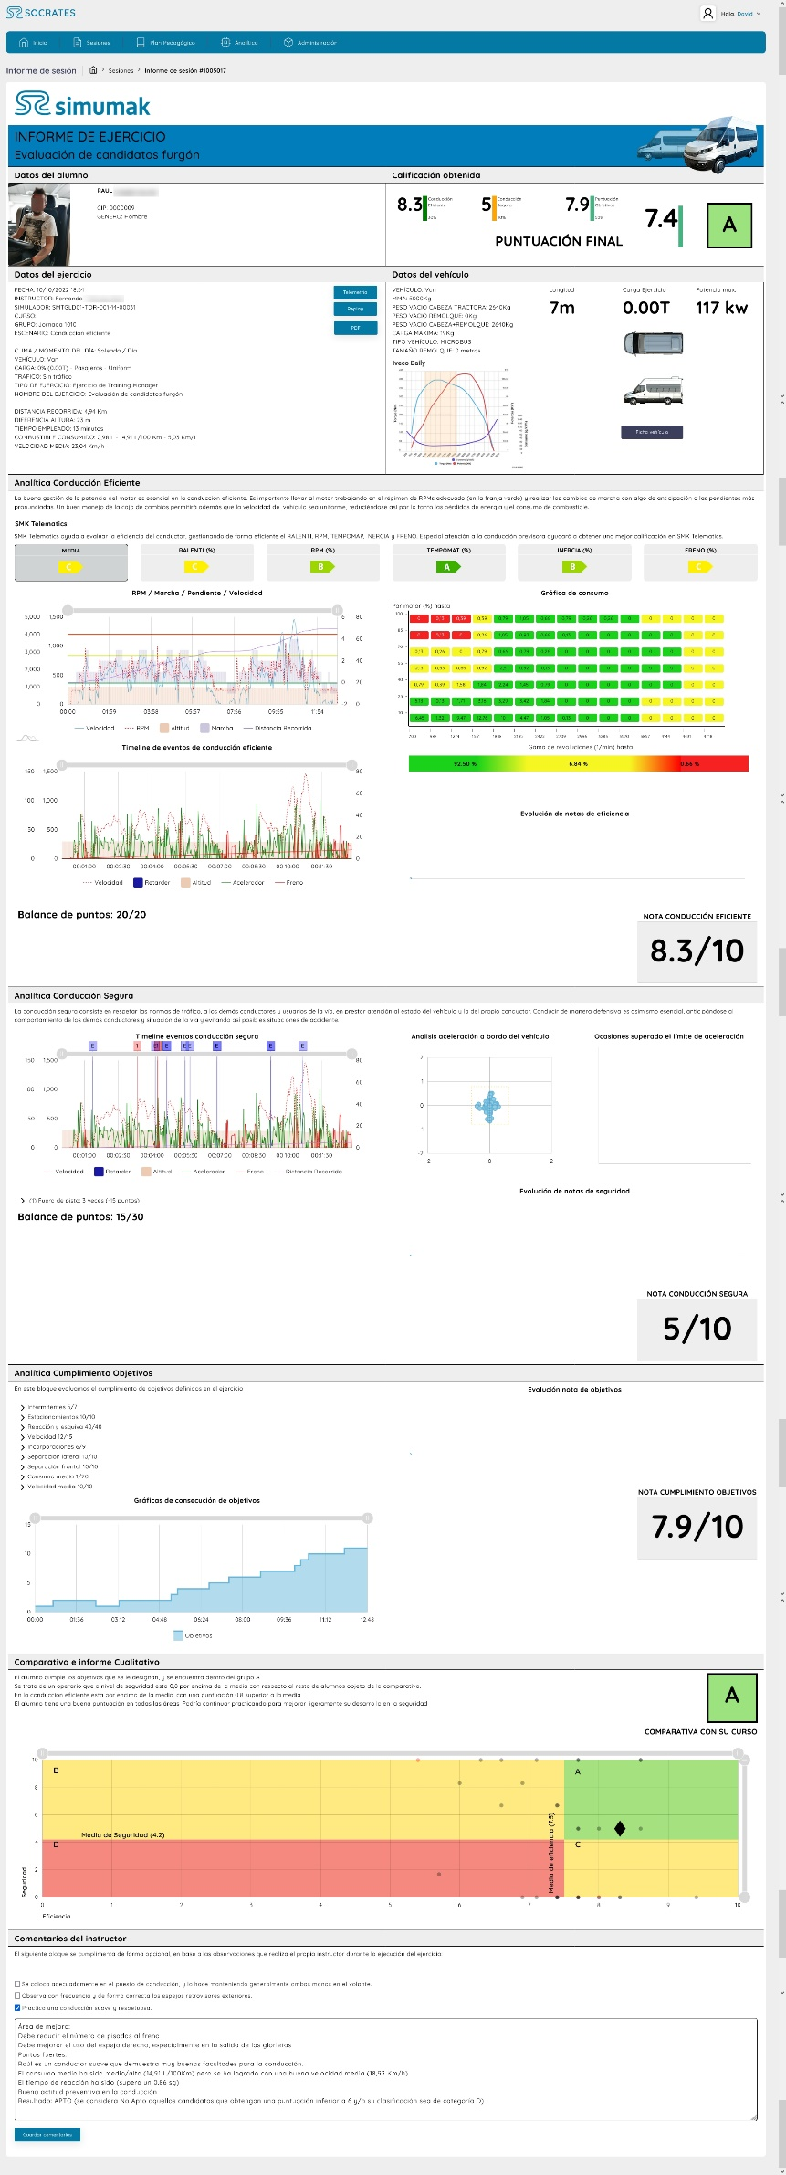
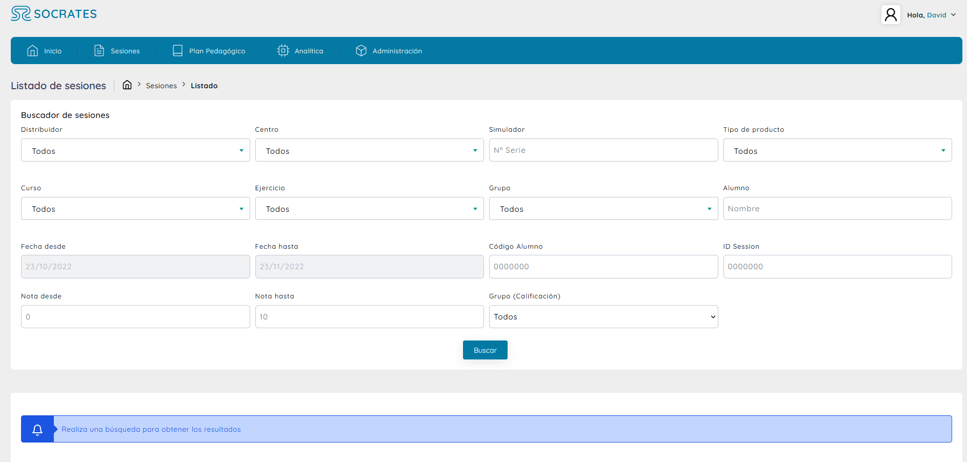
Debriefing:Telematics
KPI’s. Reports.
http://socrates3.simumak.com/index.php?action=informeSesion&id=1005017

Slide 15
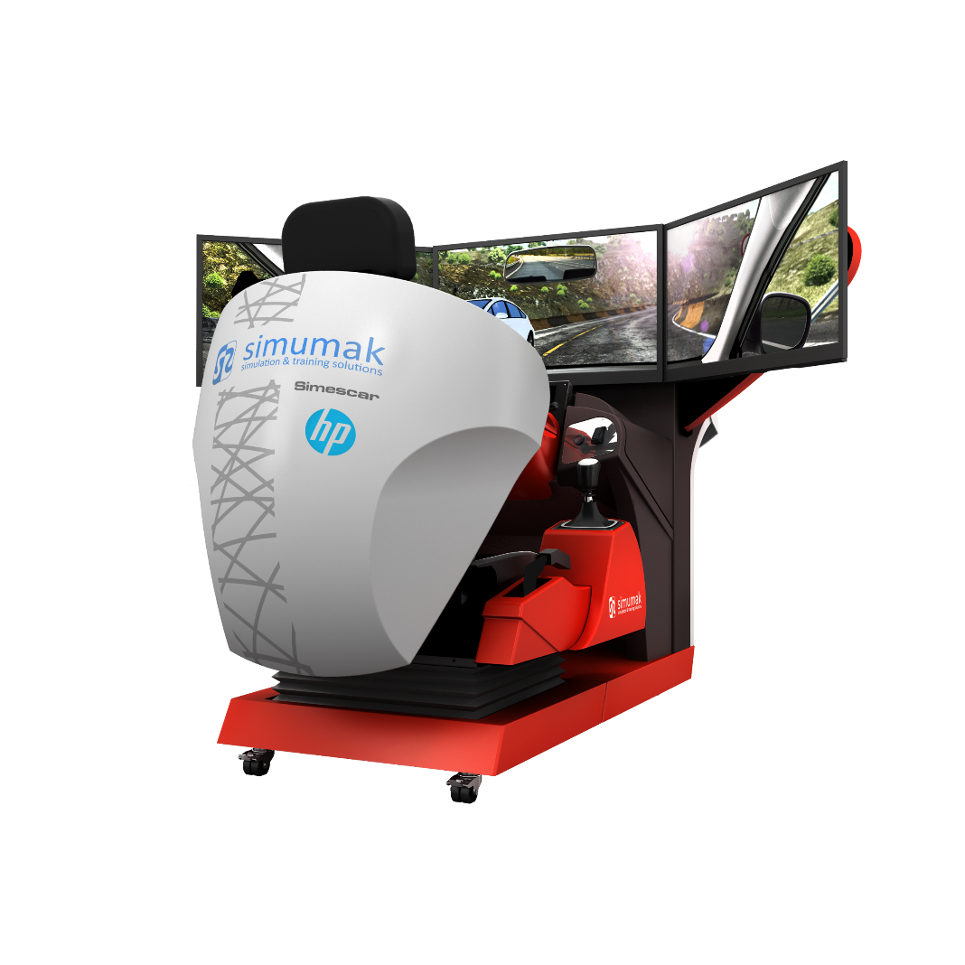
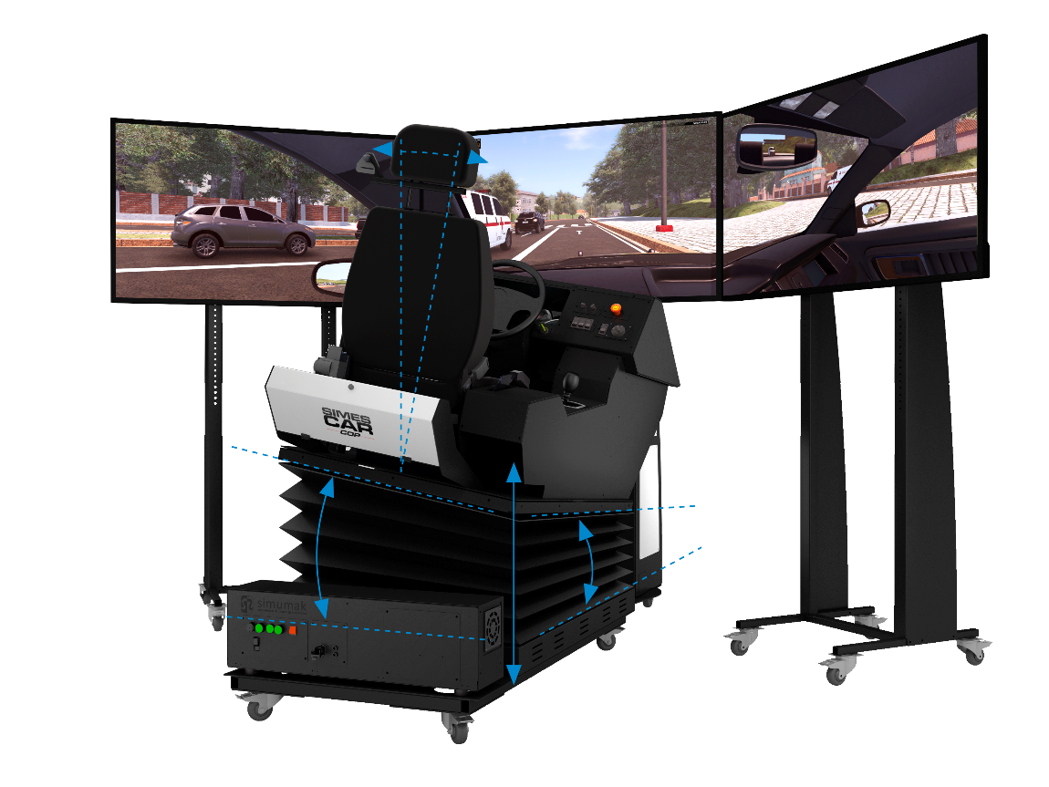
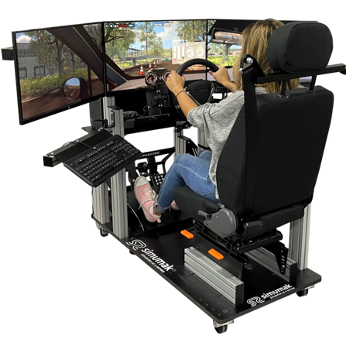
Simescar: simulador de vehículo ligero

Slide 16
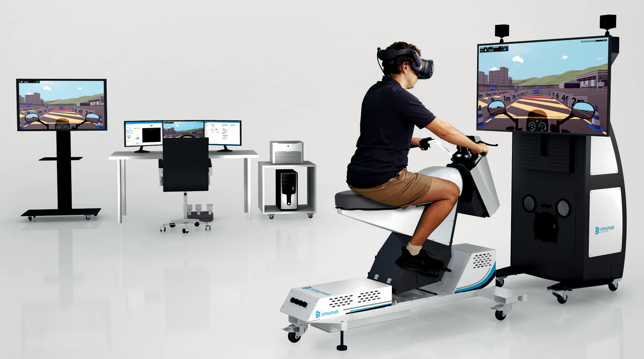
Simesbike

Slide 17
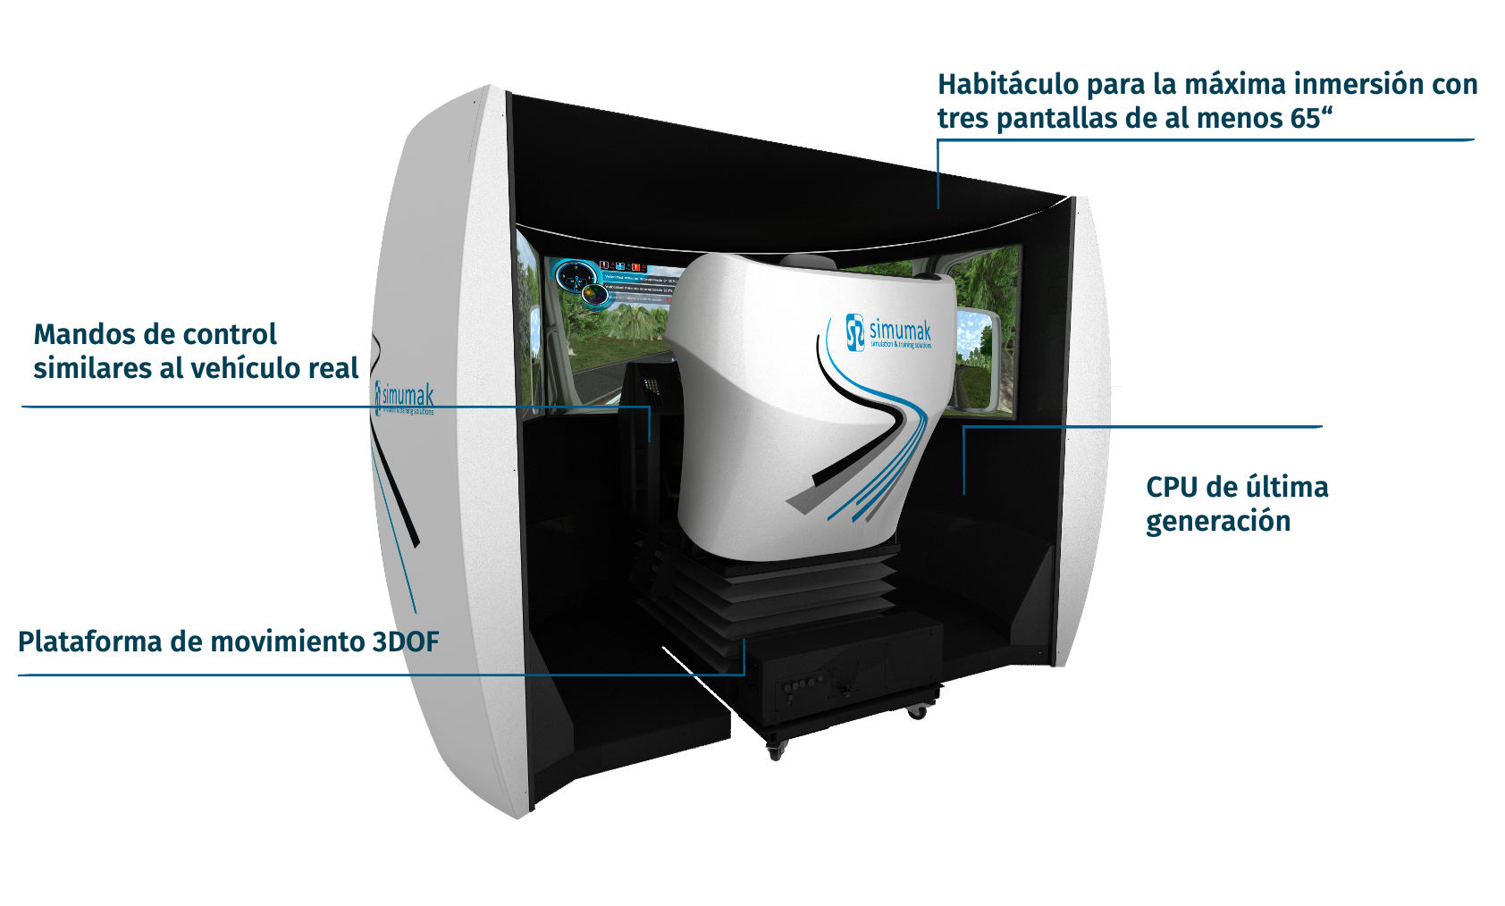
Simestruck: simulador de camión y bus

Slide 18
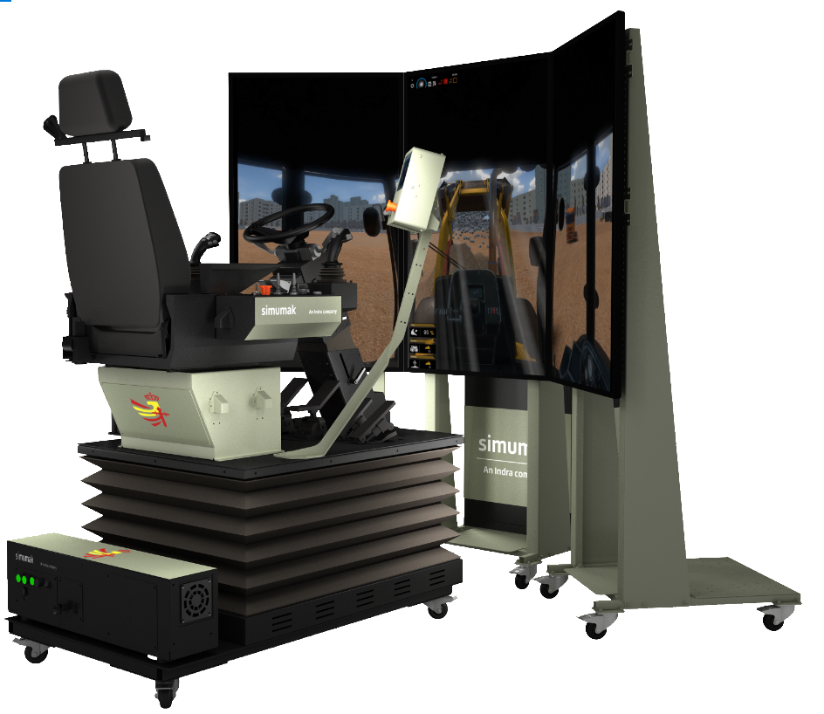
Construsim / Minesim / Logsim

Slide 19

























Corporate
Security and Defense

Slide 20

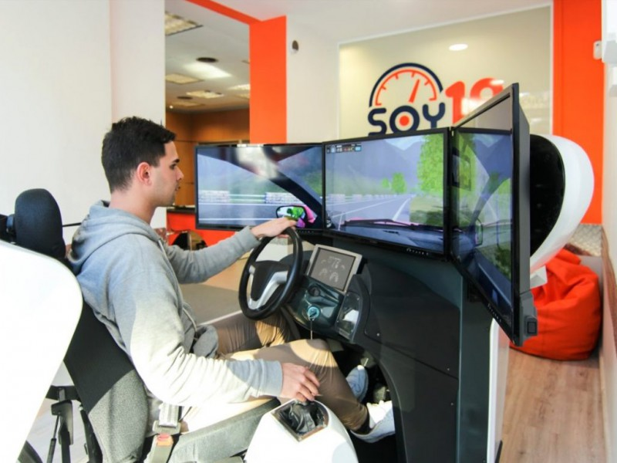
Proyecto Brasil: 3.500 simuladores coche

Slide 21
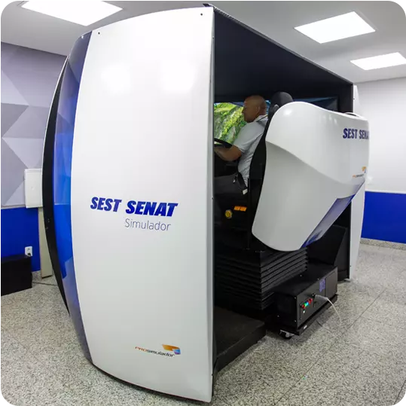
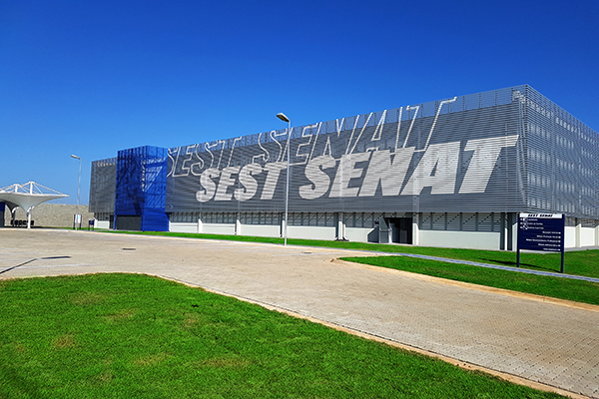

Proyecto SENAT: 160 simuladores camión

Slide 22
Industrializar la formación virtual
SIMULADORES COTS

Slide 23

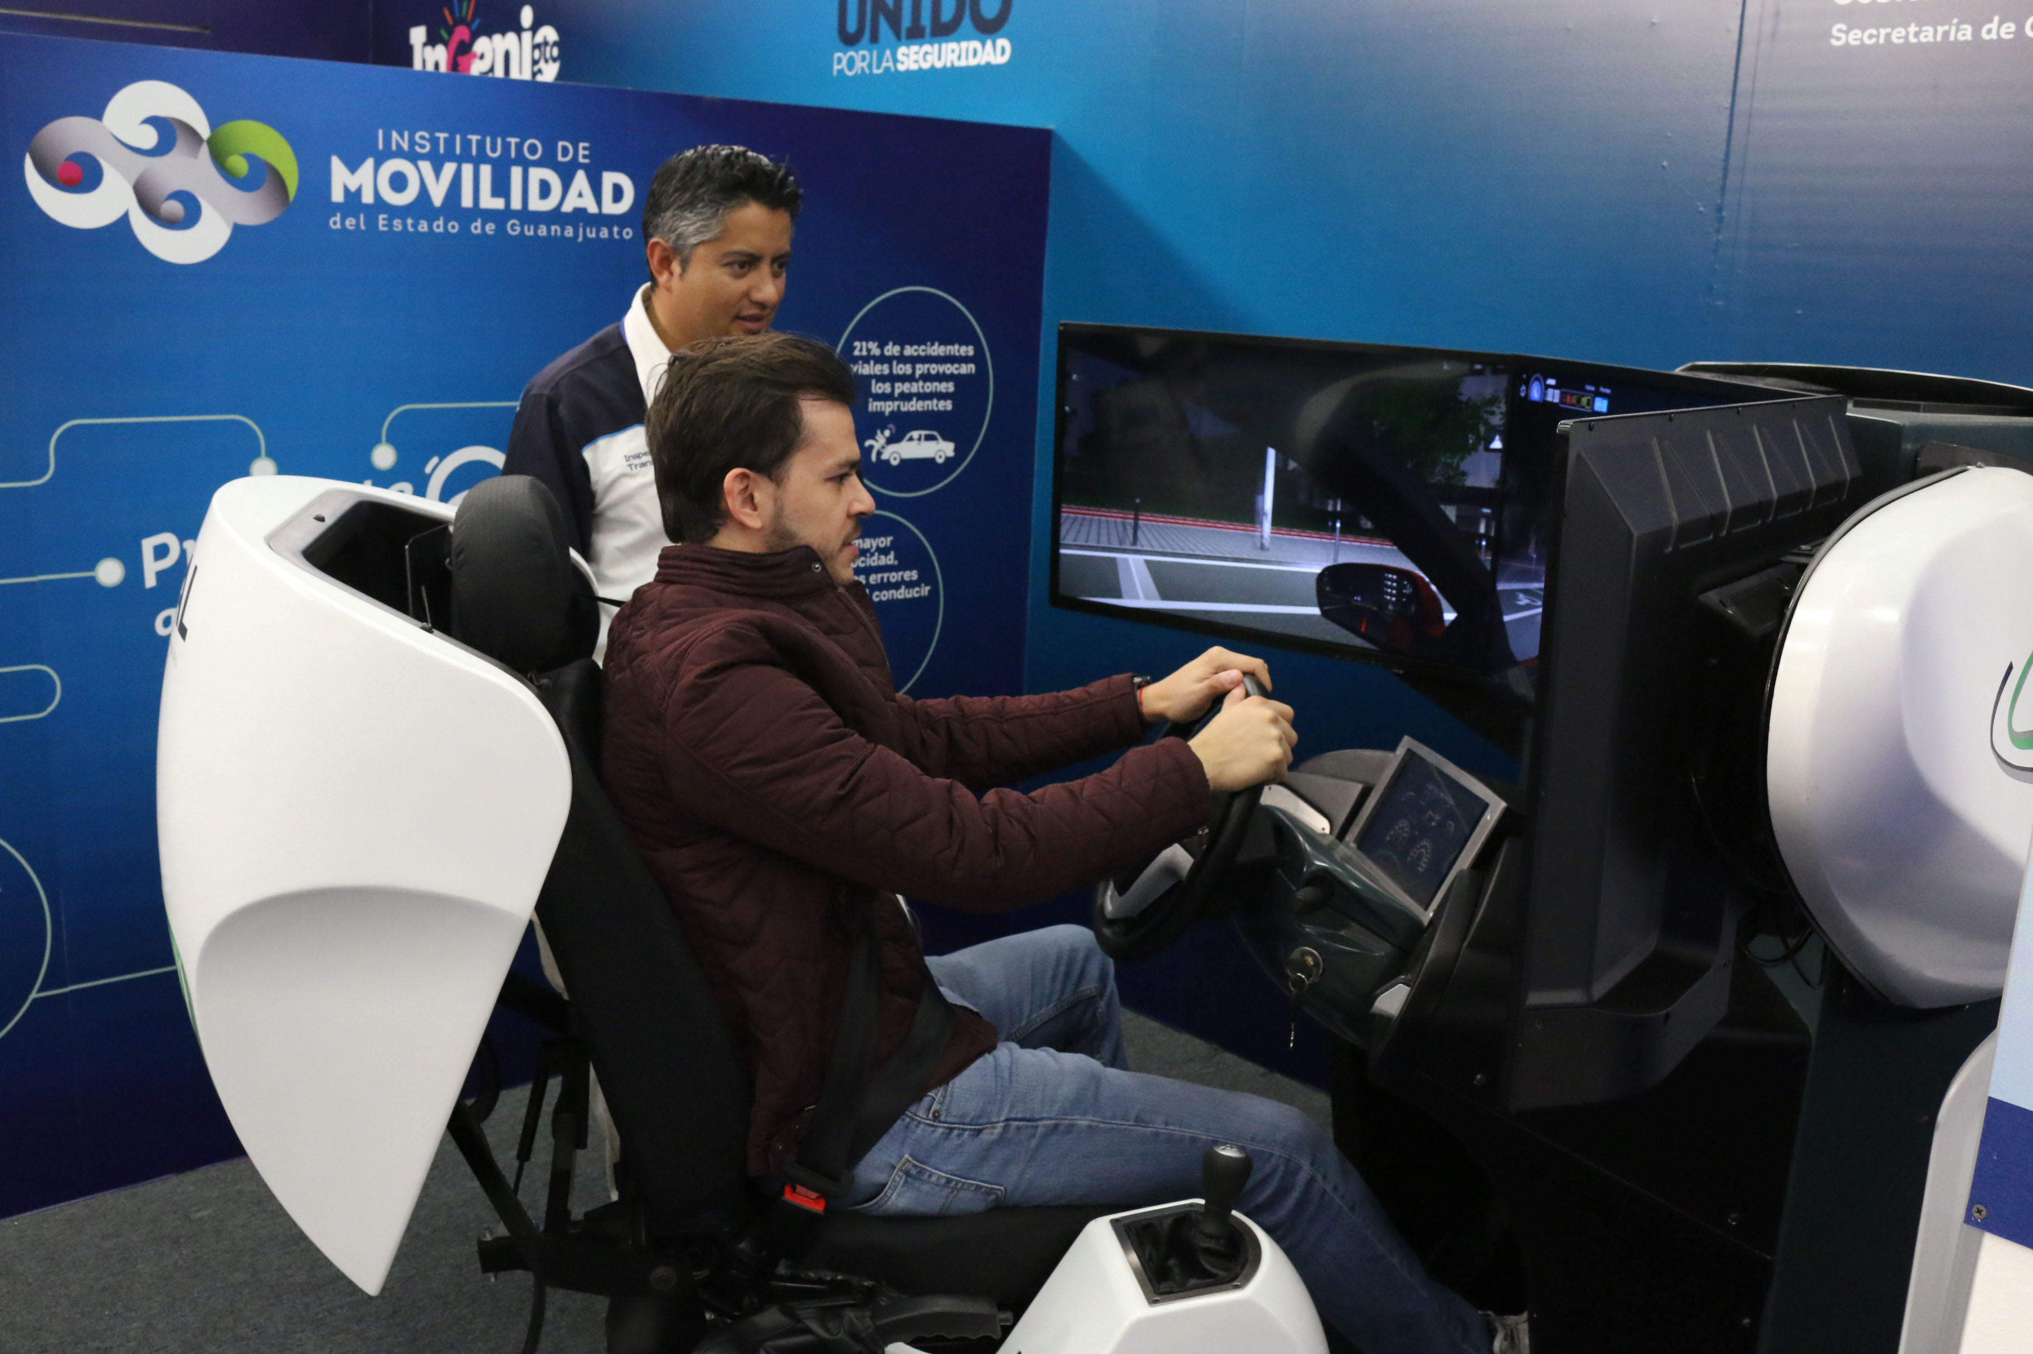
Proyecto Guanajuato: obtención licencia

Slide 24
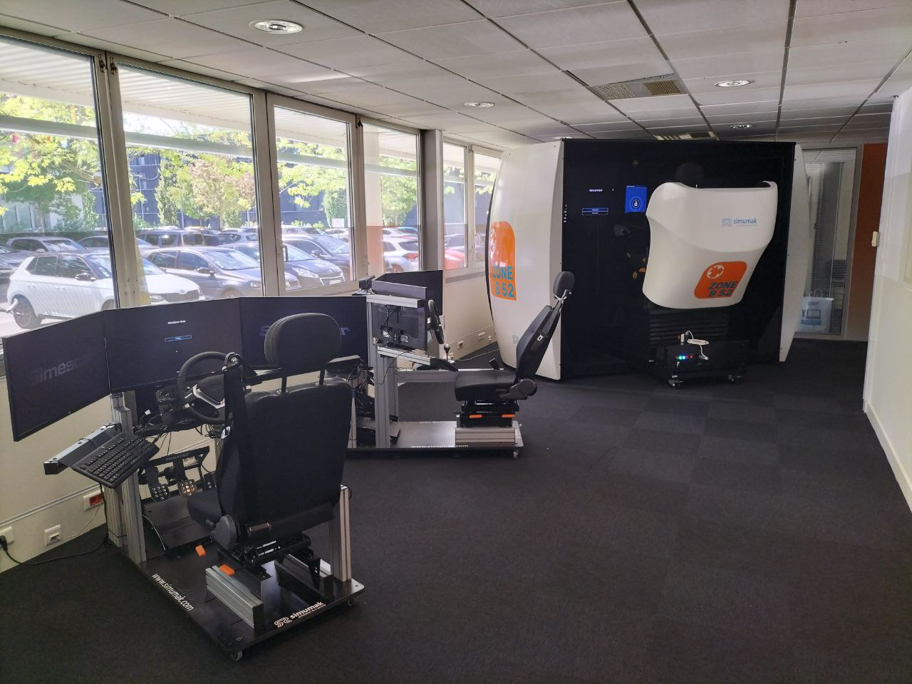
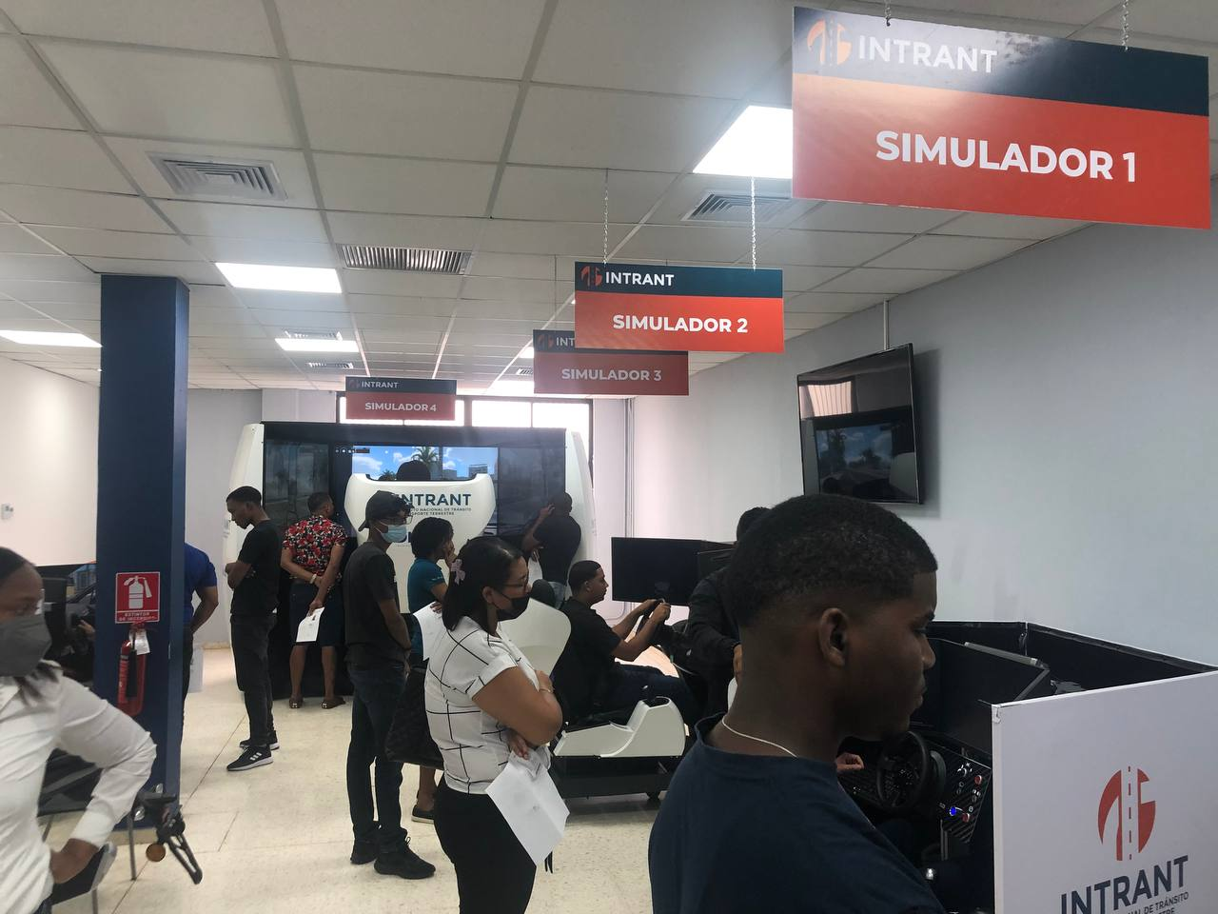
Proyecto República Dominicana
Evaluación de conductores para obtención del permiso de conducción en República Dominicana
:: 7 simuladores de moto, 40 de coche, 10 de camión: 6000 exámenes/mes

Slide 25
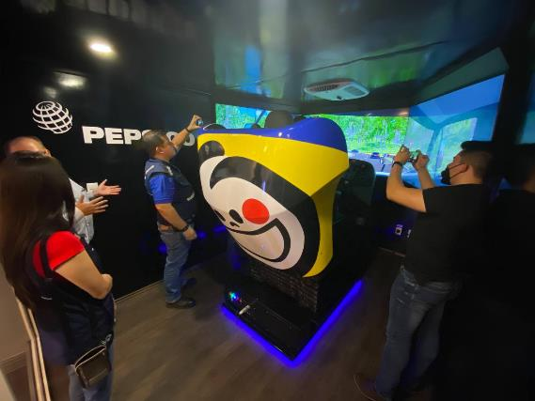

Simumak hoy (2022):

Slide 26
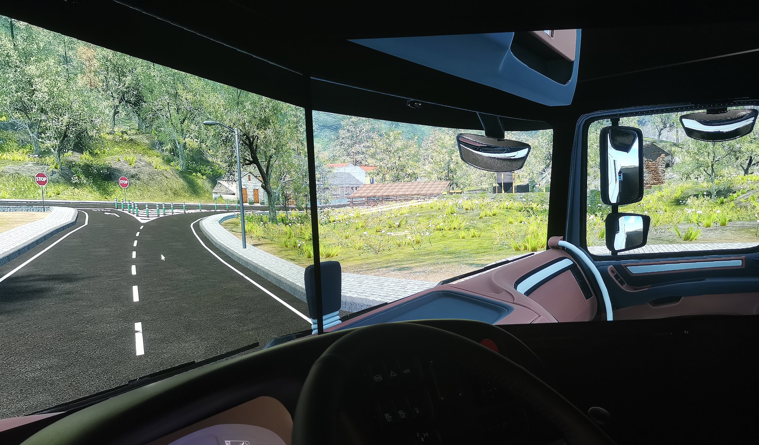
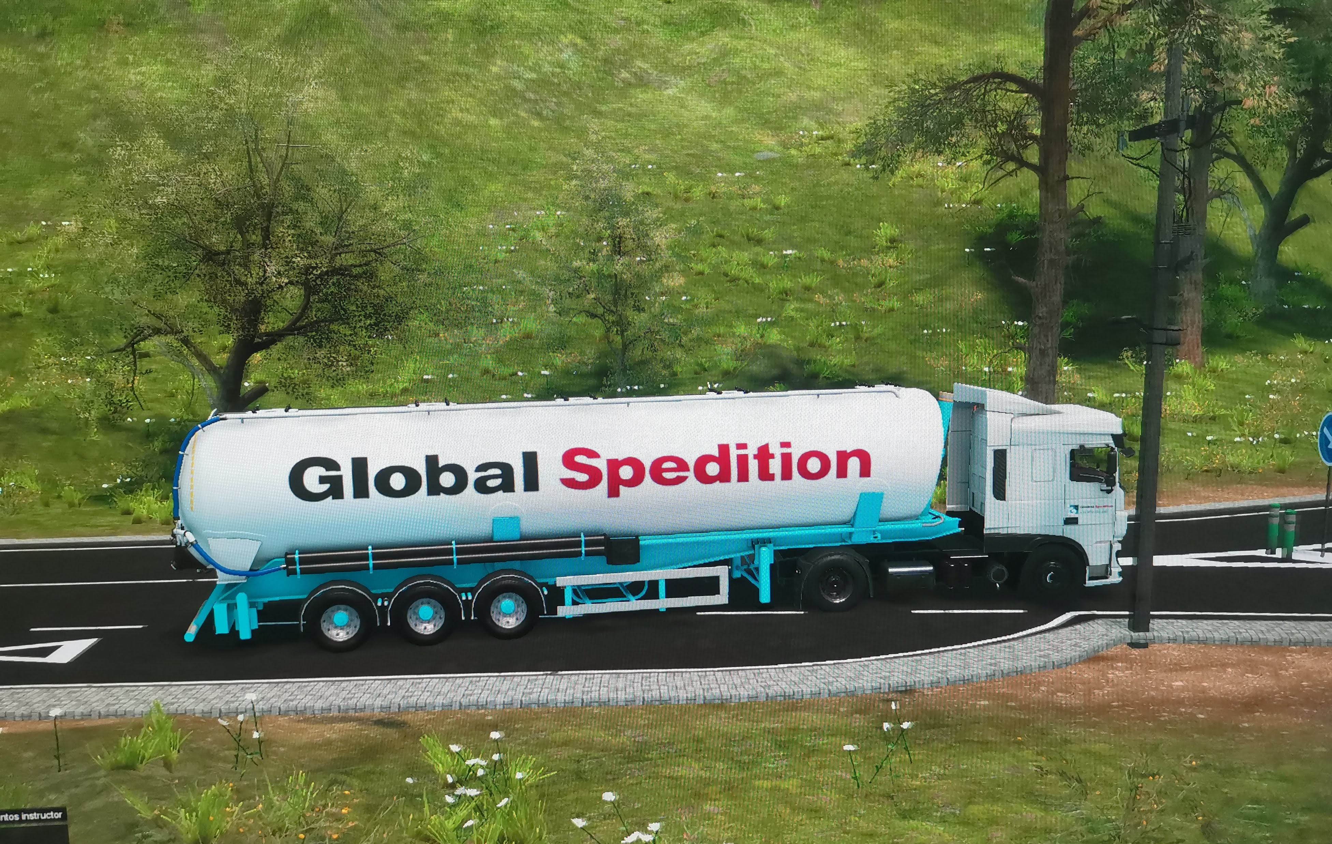

Slide 27
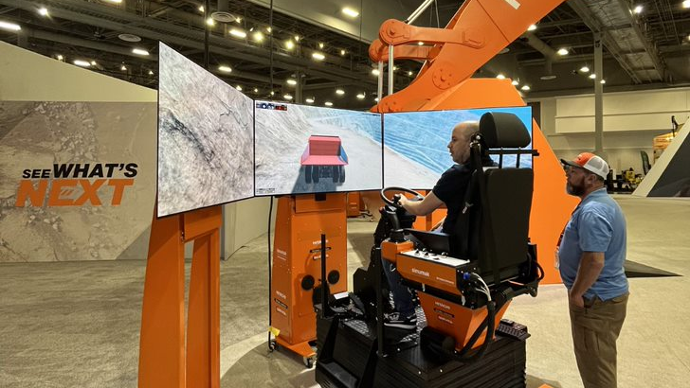

Slide 28



Slide 29




Slide 30


L2C Simulator (2005)

Slide 31

Simumak en defensa

Slide 32

Software defensa: alianza con Bohemia

Slide 33


Estrategia Hardware Defensa
Lideraremos COTS + proveedor de componentes y partes de FMS
+
Apoyar la construcción de simuladores full misión, convirtiéndonos en un proveedor de componentes de referencia
Liderar el diseño y la producción de simuladores COTS

Slide 34




Simumak hoy (2022): Principales referencias (Defensa)
RG31-LMV

Slide 35




Simumak hoy (2022): Principales referencias (Defensa)
Escuelas de conductores
Del ejercito de tierra
Escuelas de conductores
Del ejercito de tierra
Proyecto MRSS para suministro de simuladores de motocicleta para ejercito de SINGAPOUR.

Slide 36




PIZARRO: 28 simuladores
Diseño en menos de 6 meses.
Fabricación seriada (1 año)
Módulos replica + paneles táctiles
Bajo coste, pero alta utilidad
Fabricación terminada al 95%
En fase de instalación (2/7)

Slide 37


Slide 38


Slide 39



